Slide 1
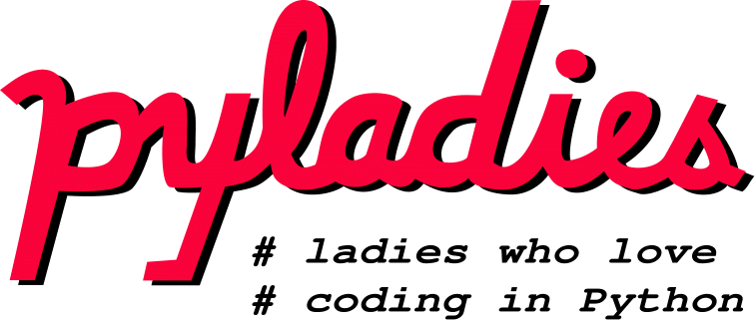
Así que, ¿Quieres aprender a programar? Sara Díaz Oporto

Slide 2

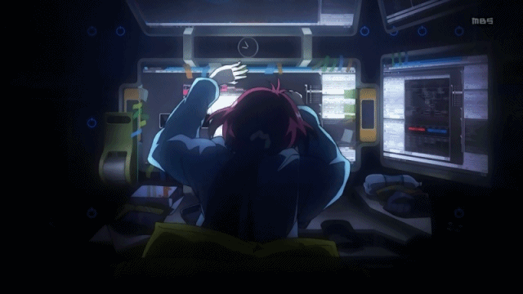
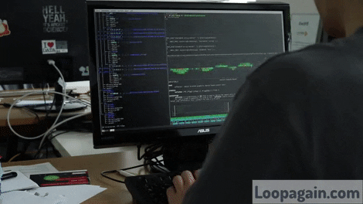
Notes:
Estoy segura de que cuando pensamos en la palabra programar solo nos imaginamos a alguien tecleando muy rápido, mientras aparecen muchas líneas de código en su pantalla. Bebe de su taza de café preocupado, presiona enter y dice relajado: uf, entré.

Slide 3
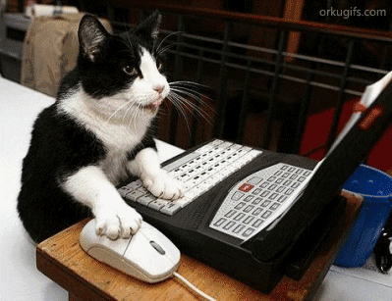
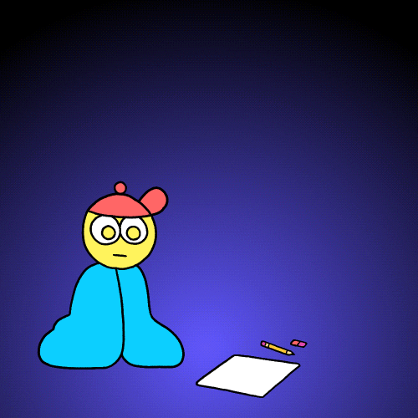
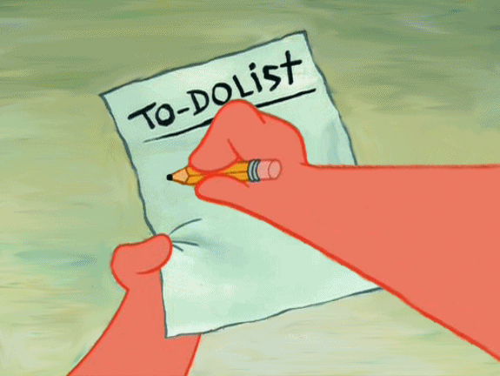
Notes:
Programar es nada más decirle a la computadora lo que quieres que haga. La computadora es tonta y no puede hacer las cosas por sí solas y no hará algo que no le pidamos que haga.
Es como darle una lista de instrucciones para que haga lo que nosotros queramos. Simple. ¿verdad?
Personalmente, creo que aprender a programar es como descubrir que tienes súperpoderes. Solo es necesario tu conocimiento y puedes crear lo que quieras de la nada. El límite depende de tu imaginación y tus ganas por aprender. Sabiendo esto, puedes crear cosas increíbles. Programas que te lleven a la luna, que hagan cálculos enormes en segundos o simplemente que muestre un meme de perrito random cada vez que agitas tu celu.

Slide 4
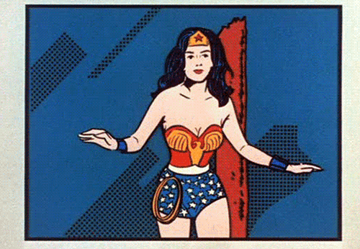
Algunas superheroínas en tecnología
Notes:
Es fácil de aprender
Como en todo hay conceptos más sencillos de aprender que otros, pero en general, lo único que necesitas es hambre por aprender, porque puedes encontrar información en muchos lados.
Es como tener súer poderes
Te da la posibilidad de crear algo totalmente nuevo a partir de nada. Puedes crear todo lo que quieras. El único límite es tu imaginación.
Es divertido
Es como armar un rompecabezas, se trata de buscar una solución. Además se puede aplicar a todo.

Slide 5
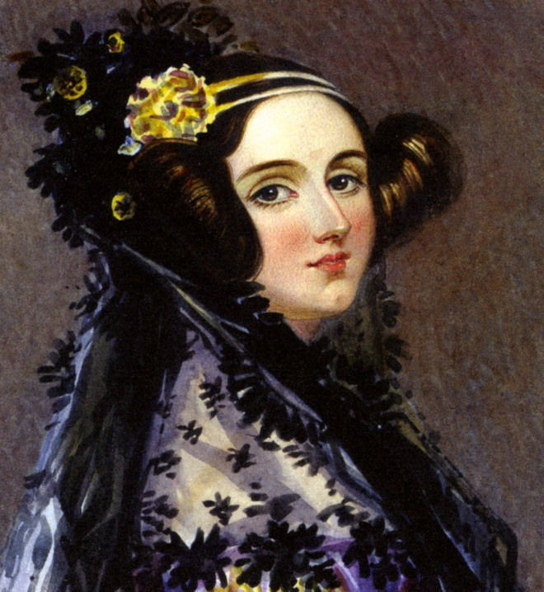
Alda Lovelace
Notes:
Ada Lovelace desde niña adoraba las matemáticas y la idea de volar. Una noche asistió a un baile donde conoció a un viejo matemático llamado Charles Babbagge. Él había inventado una máquina analítica que hacía operaciones con sumas y multiplicaciones. Ada quedó fascinada.
Luego de trabajar con la máquina, Ella escribió secuencia de pasos que podrían ser utilizados para resolver problemas matemáticos complejos en la máquina analítica de Babbagge. Es considerada la primera persona en describir un lenguaje de programación.
El segundo martes de octubre se celebra su día. Una fecha para recordar quién fue esta mujer de la época victoriana que se convirtió en un ícono para las mujeres en el campo de las Ciencias y las Tecnologías (STEM)

Slide 6
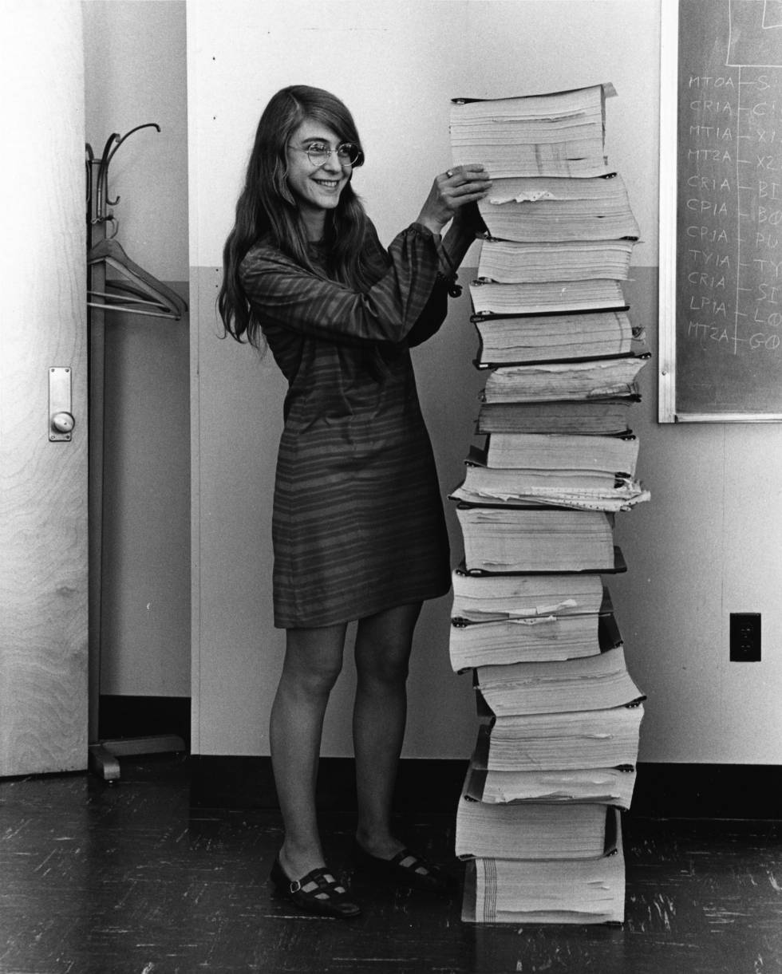
Margaret Hamilton
Notes:
Cuando era niña, Margaret pasaba horas hablando con su padre sobre el universo, o meditando a menudo respuestas filosóficas. Adeás de ser apasionada de las matemáticas.
Hamilton tenía 24 años y se había graduado en matemáticas cuando obtuvo un trabajo en el Instituto de Tecnología de Massachussets, MIT. Cuando el gobierno pidió al MIT que participara en el programa espacial, la joven matemática acabó liderando un equipo a cargo del software del módulo lunar y del módulo de mando de la misión Apolo. Era un campo totalmente nuevo, cuando no podían hallar respuestan debían inventarlas. El software estaba diseñado para priorizar funciones imprescindibles y descartar los que no lo eran mediante la detección precoz de errores. Gracias a ella el apolo 11 pudo llegar a la luna.
Ella creó el término ingeniería de Software.

Slide 7
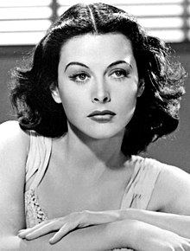
Hedy Lamarr
Notes:
Hedy Lamarr era una actriz muy exitosa de Hollywood. Tenía una imagen de femme fatale. Era una persona muy curiosa y caprichosa. Le dedicaba por completo su tiempo a temas de su interés. Fuera de pantalla y durante la segunda guerra mundial, dedicaba su tiempo a un sistema de comunicaciones basado en las 88 teclas de un piano y capaz de evitar las escuchas del enemigo alemán. Sus ideas sirvieron como bases para la invención del wifi.

Slide 8
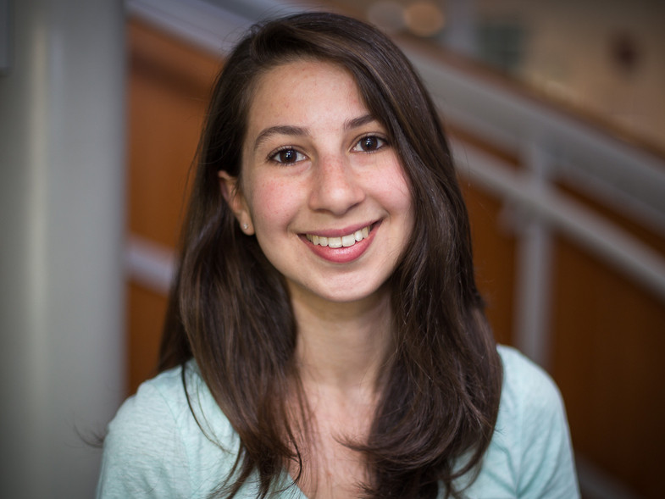
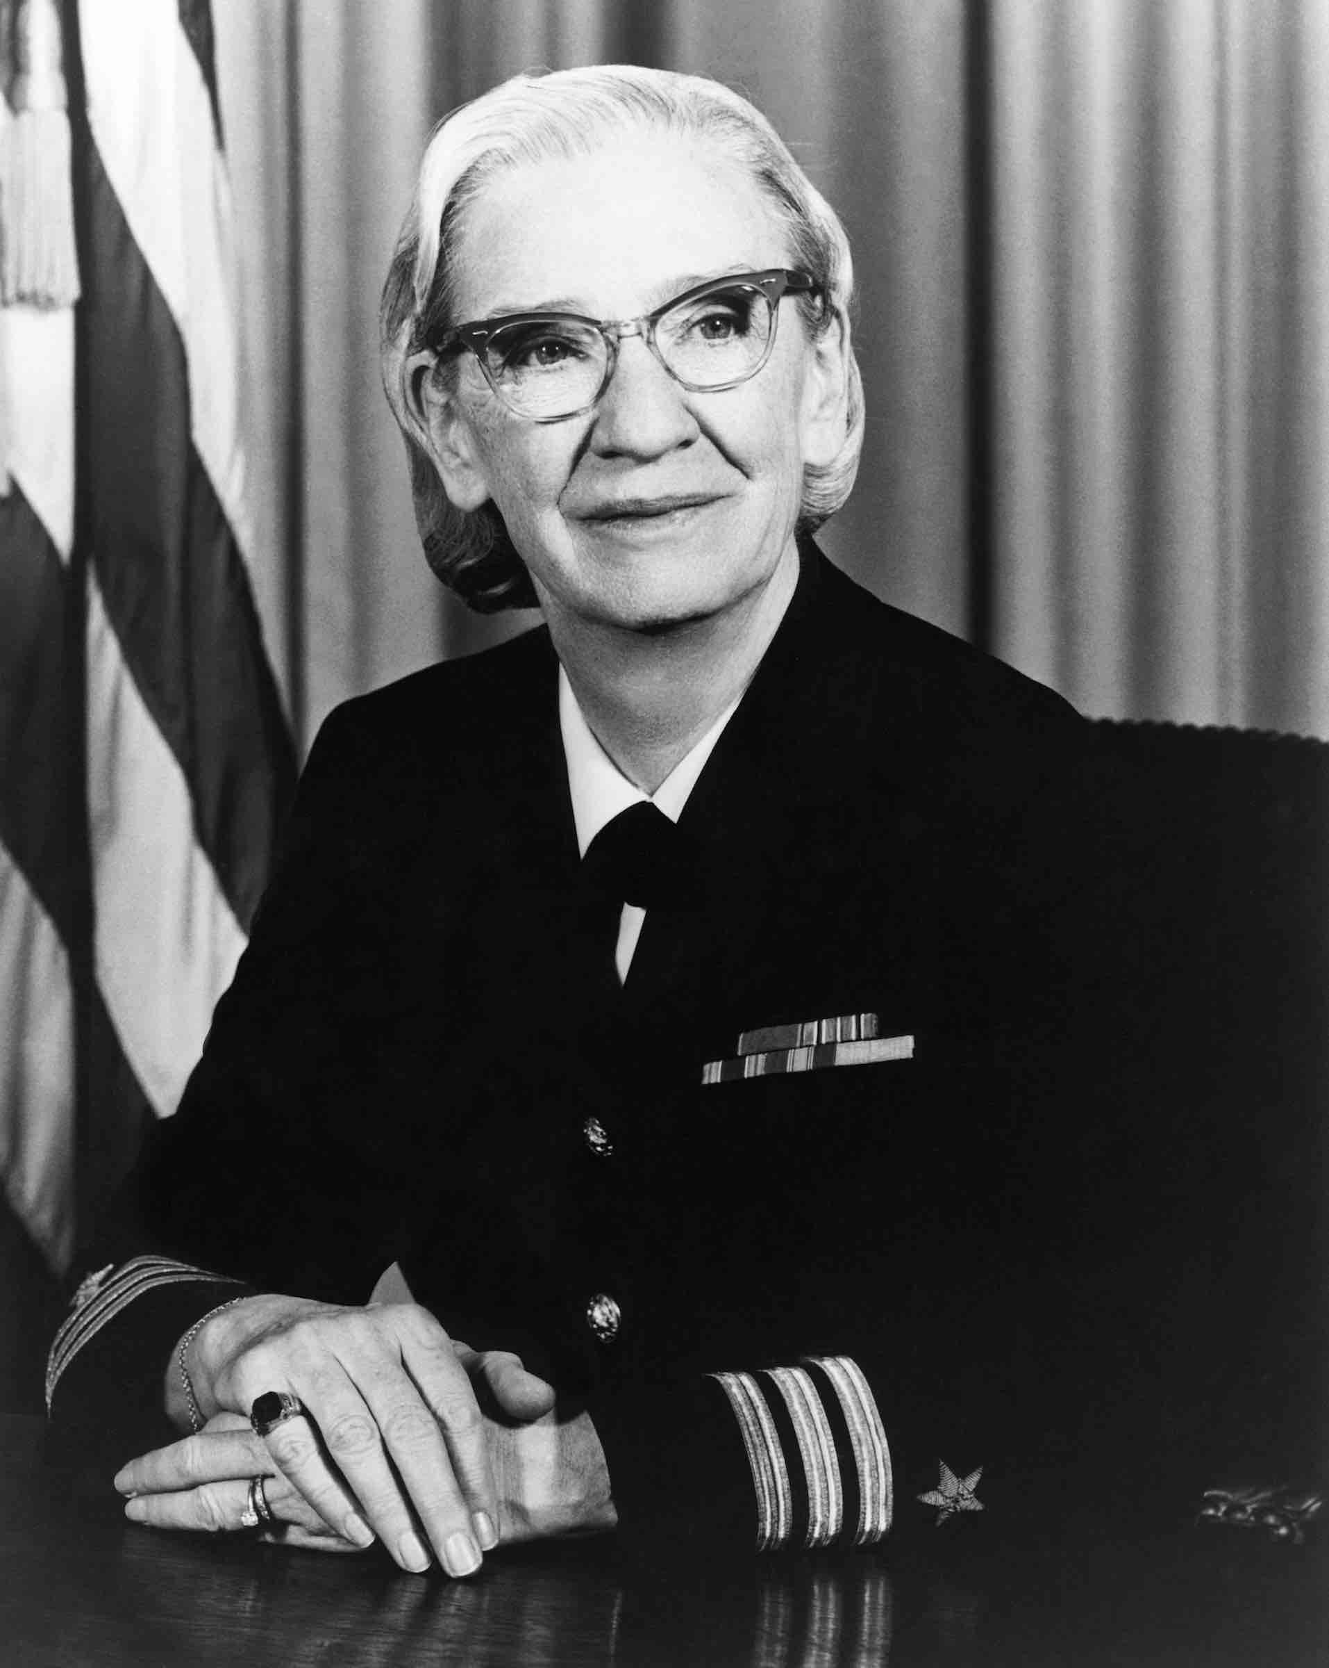
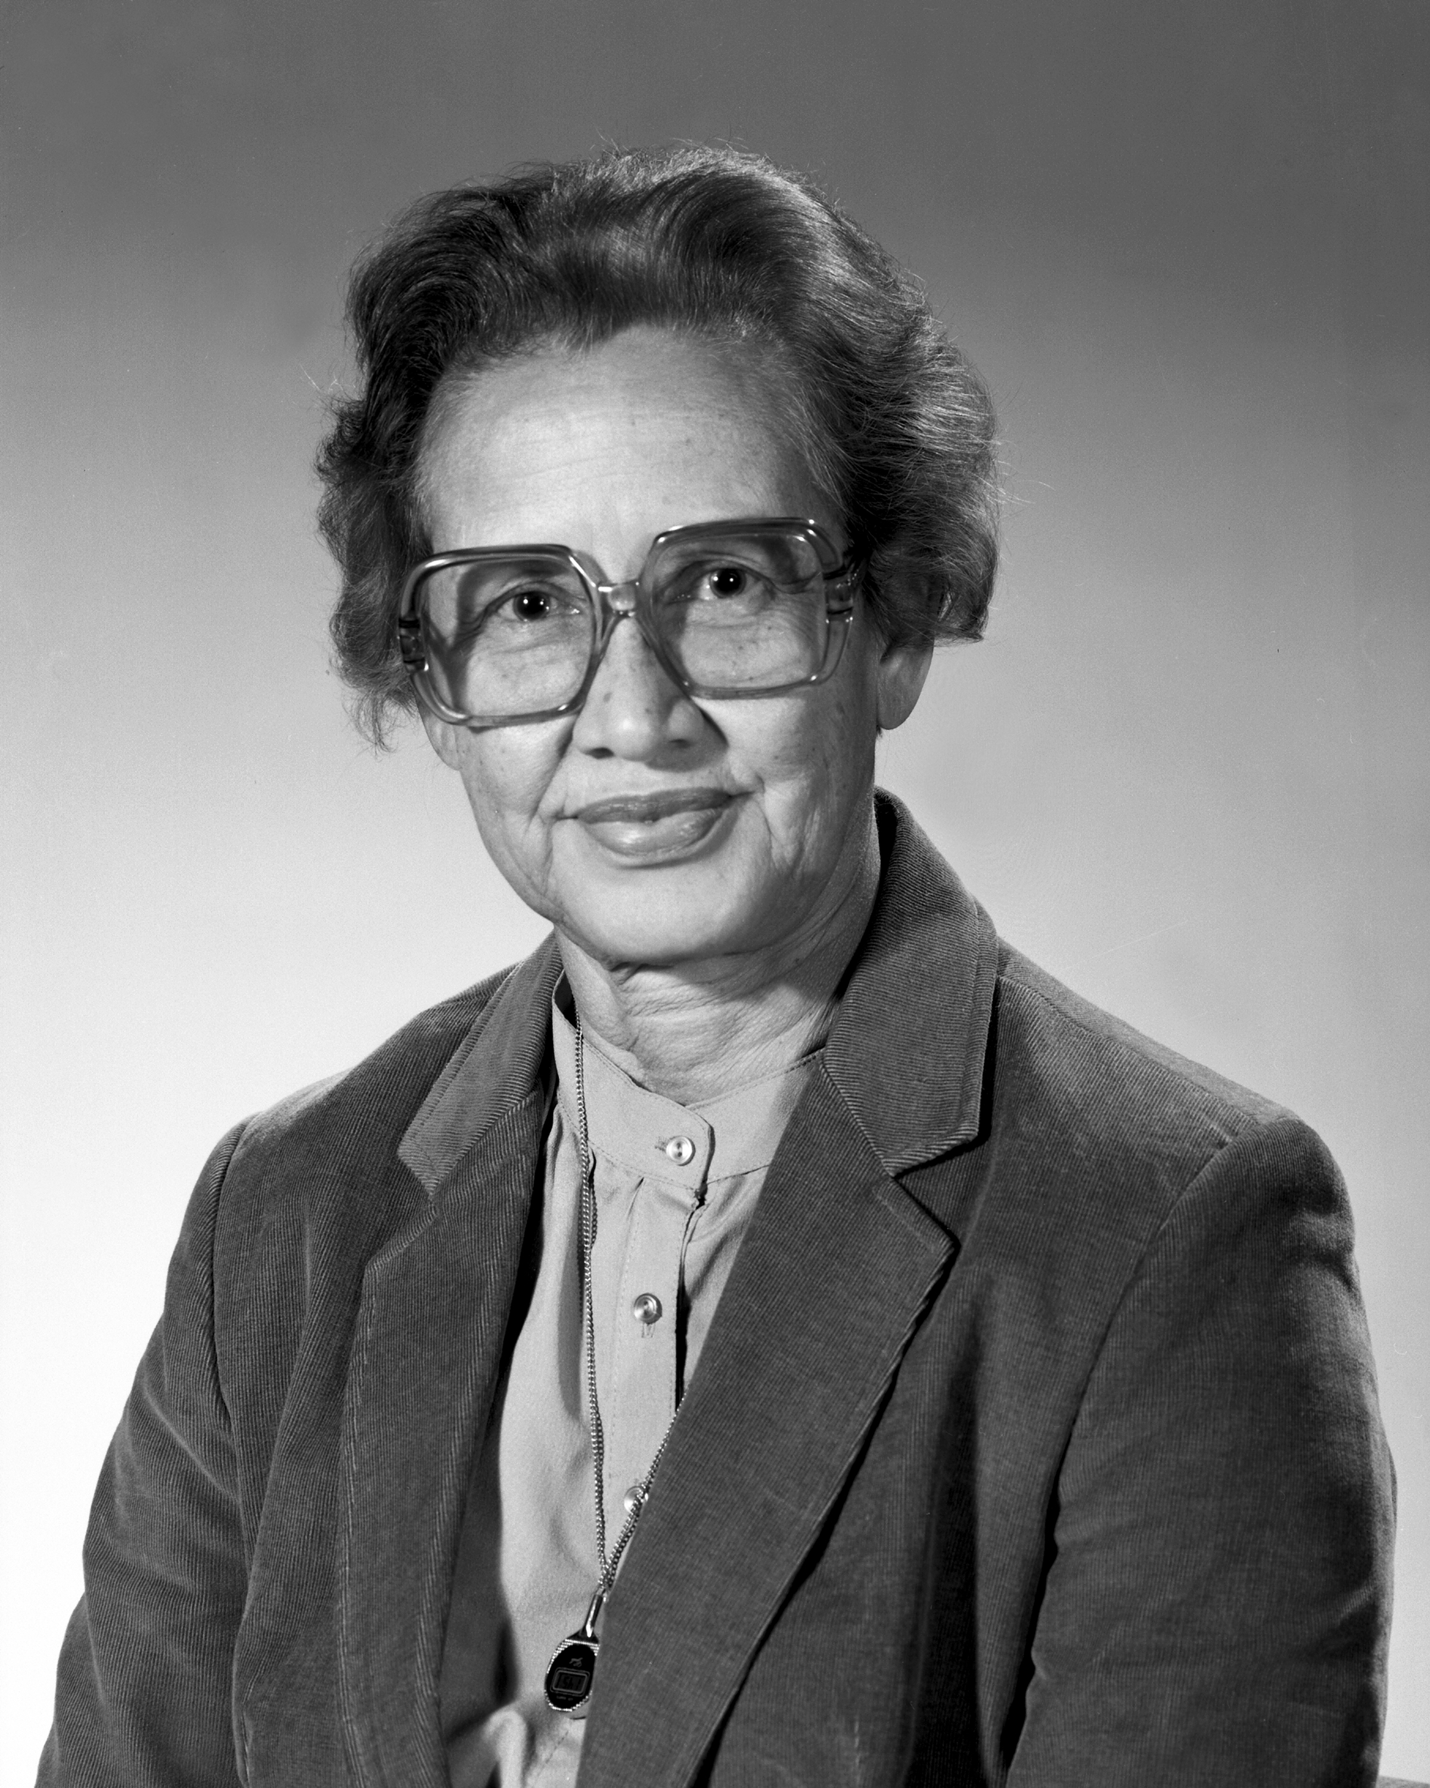
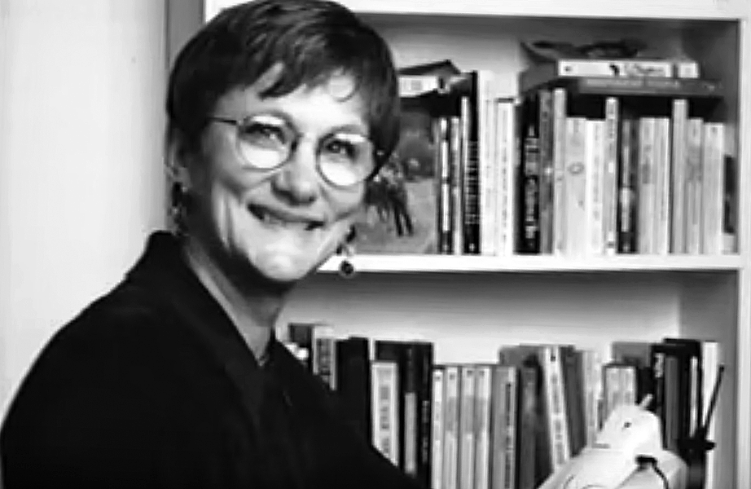

Slide 9



Slide 10

Notes:
Programar es nada más decirle a la computadora lo que quieres que haga. La computadora es tonta y no puede hacer las cosas por sí solas y no hará algo que no le pidamos que haga.

Slide 11



Gracias!
Alguna pregunta?
Pyladies Arequipa
Github: PyladiesAqp
Pyladies Arequipa
aqp@pyladies.com

